Slide 1

小學誠信教育教材《誠實和廉潔》
遵紀守法
第二節 自覺守法
澳門廉政公署

Slide 2


1. 引入活動：誰對誰錯？
各位同學，你能夠判別下列哪些屬於違法情
況嗎？請在適當位置打勾 。
1. 亂拋垃圾
2. 行人不按燈號橫過馬路
3. 欺騙老師說自己已交齊功課

Slide 3
1. 引入活動：誰對誰錯？
4. 乘搭交通工具時未付足夠車資
5. 如廁後未有沖水及洗手
6. 高買
7. 採摘公園裏的花草樹木
8. 乘車時沒有讓座給有需要人士

Slide 4
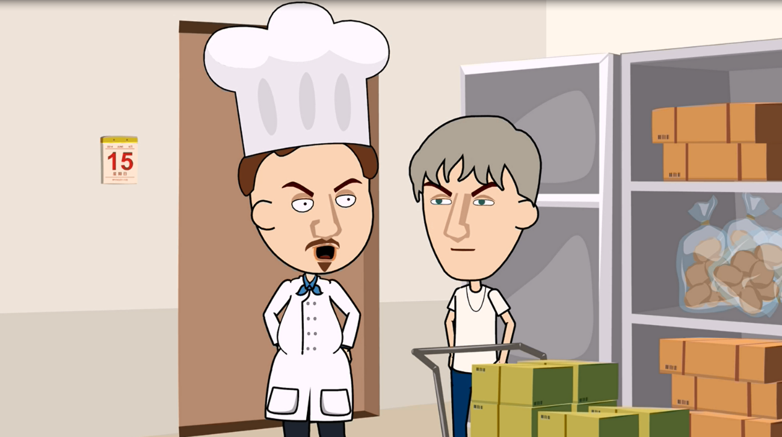
2. 個案討論－短片《害人害己》

Slide 5
2. 個案討論－短片《害人害己》
為甚麼餐廳的顧客量減少了？
是甚麼原因導致餐廳的食物有異味？
陳師傅為甚麼會收下小明送來的過期食材？
餐廳用了過期的食材，會有甚麼後果？

Slide 6
2. 個案討論－短片《害人害己》
5. 如果你是陳師傅，你會如何處理小明送來
的過期食材和金錢？
6. 最後陳師傅和小明受到甚麼懲罰？
7. 在這個故事中，同學學到了甚麼？

Slide 7
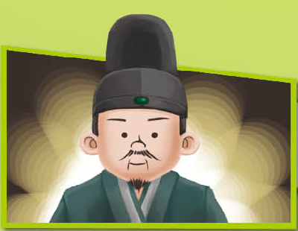
3. 歷史故事《剛正執法兩父子》
唐朝德宗、憲宗年間，有位官員名叫薛存誠，為人正直無私，深得眾人敬重。

Slide 8
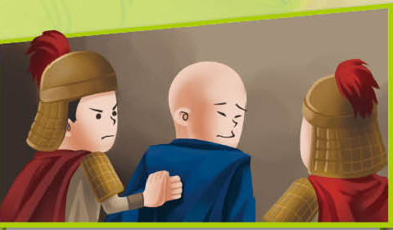
3. 歷史故事《剛正執法兩父子》
當時有位僧人叫鑒虛，他公開賄賂朝 中宦官和大臣，從中謀取私利，經調查發 現他貪污數十萬銀兩，薛存誠於是依法將 他治罪。

Slide 9
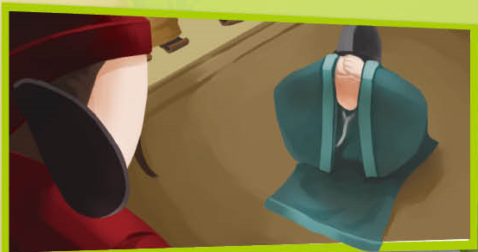
3. 歷史故事《剛正執法兩父子》
朝中大臣要求薛存誠釋放鑒虛，遭到拒絕，於是大臣便直接向皇帝求情，憲宗欲赦免鑒虛。但薛存誠認為證據確鑿，且國法不可違，憲宗接納他的意見，最終鑒虛受到應有的懲罰。

Slide 10
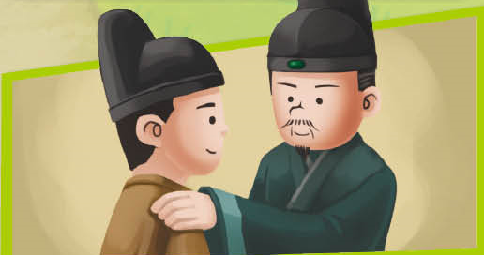
3. 歷史故事《剛正執法兩父子》
薛存誠的兒子薛廷老，為人同樣富有正義感，與父親一樣，時常批評朝中的腐敗風氣。

Slide 11
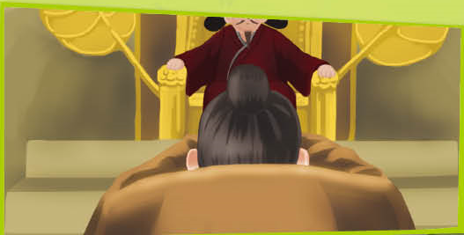
3. 歷史故事《剛正執法兩父子》
唐敬宗時，國家陷入財政困難，但敬宗仍然準備斥資維修清思院。薛廷老與同僚出言勸阻，令皇帝大怒，但薛廷老仍然毫不畏懼，逐一指出維修寺院時所帶來的種種不良後果，最終成功說服敬宗，取消維修的決定。

Slide 12
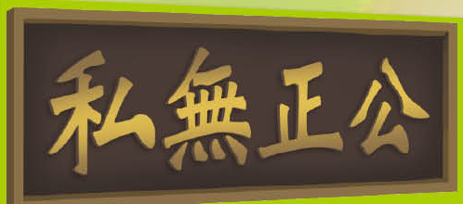
3. 歷史故事《剛正執法兩父子》
唐敬宗稱讚薛廷老及其父親為國家執行法律公正無私，是個正直的好官。

Slide 13
3. 歷史故事《剛正執法兩父子》
1. 憲宗在眾大臣的求情下欲赦免僧人鑒虛的
賄賂罪，你認為合理嗎？
2. 如果薛存誠明知鑒虛犯法也不將他治罪，
會有甚麼後果？
3. 皇帝為甚麼誇讚薛氏父子？

Slide 14
4. 小結
1. 任何人都要遵守法律。
2. 法律面前人人平等。
3. 一旦觸犯法律，會受到應有的懲罰，且個人品格亦備受質疑，難以獲得人們的信任和尊敬。

Slide 15
5. 單元總結
1. 紀律和法律的設立，都是為了維持良好秩序，保障我們的學習、生活和工作，因此，每個人都要遵紀守法。
2. 當遇到違反紀律或不法的行為時，應堅持原則，拒絕同流合污。
3. 違反紀律或觸犯法律，會受到相應的懲罰，且個人誠信也會受損。

Slide 16
後續活動
1. 班規設計比賽：
同學自行設計班規，然後由同學投票選出最佳者，讓全班同學齊齊遵守。
2. 班內「守紀大使」選舉：
在一個月內没有違反班規的同學，會獲得老師嘉獎。

